Slide 1
关于领域驱动设计的介绍
张占岭

Slide 2
DDD－领域驱动设计
DDD不是一种新技术，而是一种解决问题的方法论！
DDD：领域驱动设计，它是对面向对象的的分析和设计（OOAD，Object Orient Analysis Design）的一个补充，对技术框架进行了分层规划，同时对每个类进行了策略和类型划分。领域模型是领域驱动的核心 ，采用DDD的设计思想，业务逻辑不再集中在几个大型的类上，而是在大量相对小的领域对象上，这些类具有自己的状态和行为，每个类都是完成的独立的，并与现实领域的业务对象形成一种映射。基于DDD的架构设计，保证了系统的可维护性，扩展性和敏捷性，在处理复杂业务逻辑方面有着明显的优势！

Slide 3
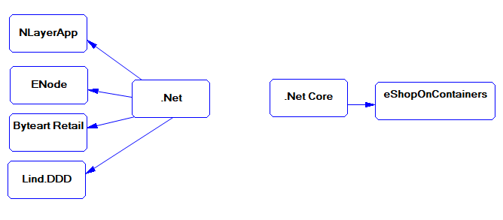
DDD－业界一些DDD的框架

Slide 4
DDD－项目各层的划分
传统的系统设计时，一般会分为３层，如数据层，业务层和表现层，而使用DDD之后，分层的方式发生了一些改变，先来看一下
表现层：即UI层，一般体现出来的是页面，接口，服务，可以用 mvc,Api,webForm,winForm等去实现。
应用层：用来协调应用活动，它不包含业务逻辑，它不保留业务对象的状态，这个层会有命令事件的存在。
领域层：包含领域信息，这是业务软件的核心，它保留业务对象的状态，对业务对象和它们状态的持久化工作委托给基础设施层。
基础设施层：是其它层的基础，实现对业务对象的持久化，还对ＷＥＢ层可以引用本层

Slide 5
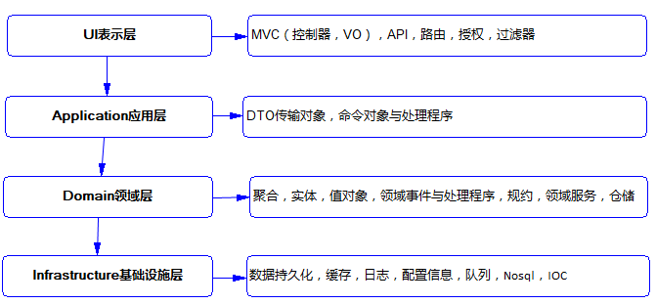
DDD－各层之间的关系

Slide 6
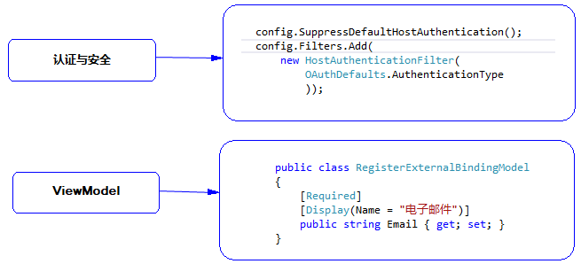
DDD－表现层里的核心对象

Slide 7
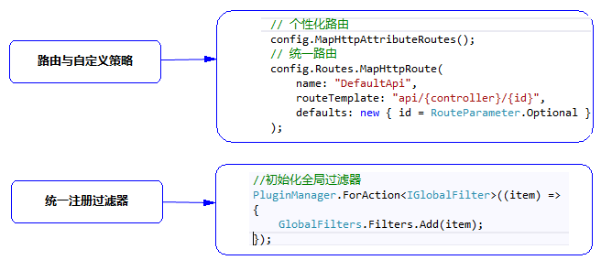
DDD－表现层里的核心对象

Slide 8
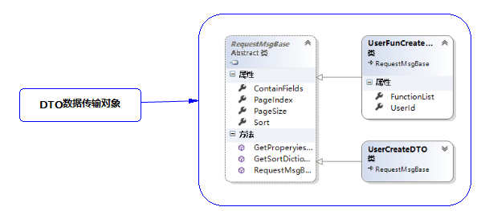
DDD－应用层里的核心对象

Slide 9
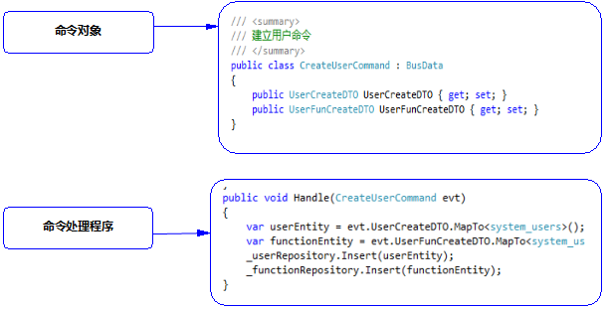
DDD－应用层里的核心对象

Slide 10
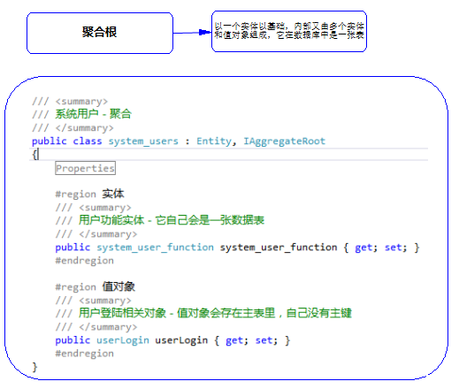
DDD－领域层里的核心对象－聚合
以一个实体以基础，内部又由多个实体和值对象组成，它在数据库中是一张表。

Slide 11
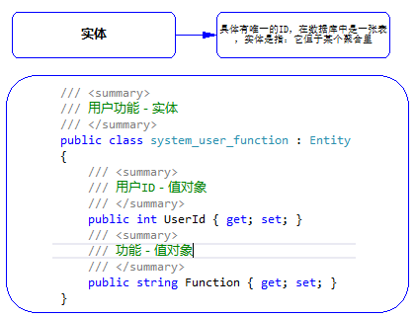
DDD－领域层里的核心对象－实体
具体有唯一的ID，在数据库中是一张表，实体是指：它但于某个聚合里。

Slide 12
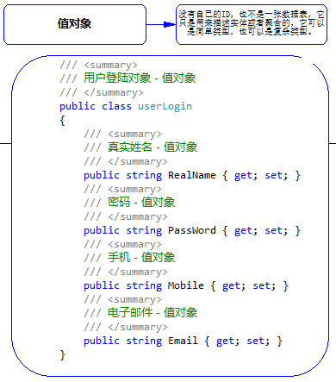
DDD－领域层里的核心对象－值对象
没有自己的ID，也不是一张数据表，它只是用来描述实体或者聚合的，它可以是简单类型，也可以是复杂类型。

Slide 13
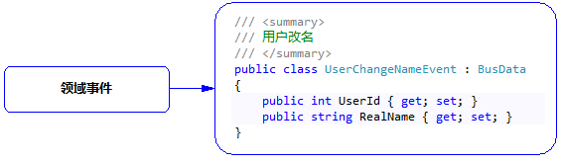
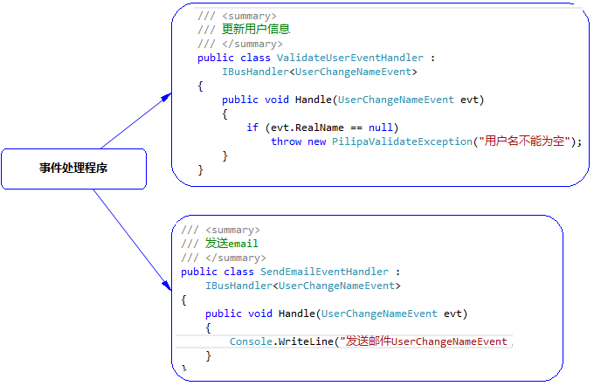
DDD－领域层里的核心对象－事件与处理程序
领域层的事件主要
针对业务本身，与
持久化方式，网络
传输方式没有关系。

Slide 14
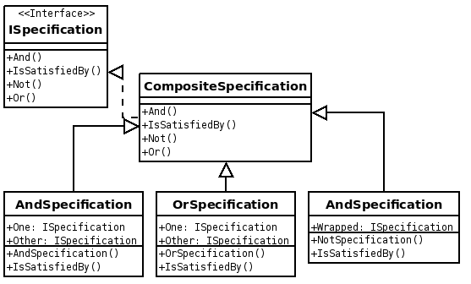
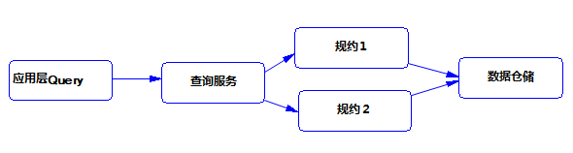
DDD－领域层里的核心对象－规约
主要用在对领域对象的查询方面上，类似于对方法参数的封装。

Slide 15
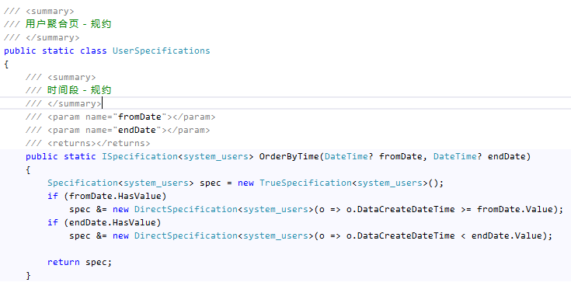
DDD－领域层里的核心对象－规约的实现

Slide 16
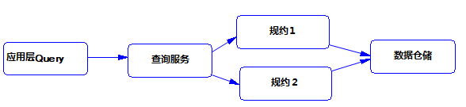
领域层核心对象－仓储接口
仓储接口主要对某个聚合内的实体进行ＣＵＲＤ操作，一般地，把增删改提供给应用层的命令，把查询和规约接合在一起，为应用层提供服务。

Slide 17
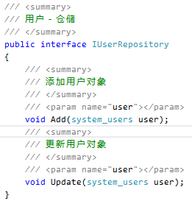
领域层核心对象－仓储接口的实现
一般地，对于单实体的操作，我们使用框架里的仓储即可，如果是多实体的操作，我们需要把它写在仓储里，不过有一点要注意：仓储里的操作是对于一个聚合来说的，跨聚合的业务需要把实现写在领域服务里！

Slide 18
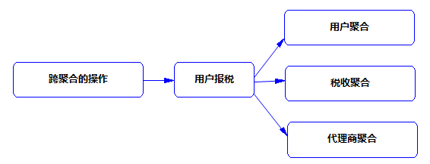
领域层核心对象－领域服务
当我们的业务出现了多个聚合完成一个业务时，就应该把这种复杂的业务写在领域服务里了！

Slide 19
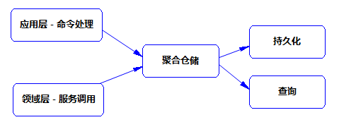
基础设施层核心对象－仓储持久化
单纯的聚合和实体的持久化，查询等功能，事实上单实体查询在核心仓储已经实现，这边除非是聚合内多实体操作，才会为它写仓储，否则直接在应用层调用核心仓储即可。

Slide 20
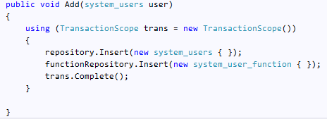
基础设施层核心对象－聚合内多实体事务化
一个聚合内部，如果希望同时操作多个实体，可以把它们加到事务内，这样保证了数据的一致性！

Slide 21
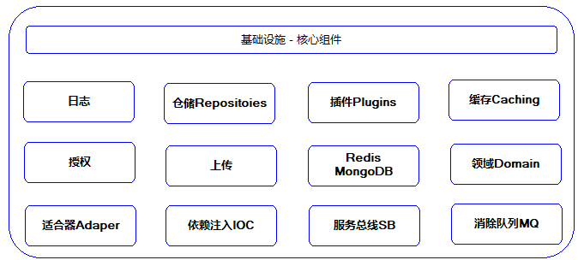
基础设备层核心对象－核心组件
核心组件是在Pilipa.Core里的，供所有项目使用，它作为基础类库存在，使用nuget做版本的管理。

